Slide 1
Hướng dẫn Angular 2: Tạo CRUD App bằng Angular CLI
Part 1— Cài đặt và khởi chạy phiên bản ứng dụng Todo đầu tiên
Part 2— Tạo các thành phần khác nhau để hiển thị list trong todo và todo riêng biệt
Part 3— Cập nhật dịch vụTodo để giao tiếp REST API
Part 4— Dùng Component Router để định tuyết các thành phần khác nhau

Slide 2
Hướng dẫn Angular 2: Tạo CRUD App bằng Angular CLI
Part 1— Cài đặt và khởi chạy phiên bản ứng dụng Todo đầu tiên
Part 2— Tạo các thành phần khác nhau để hiển thị list trong todo và todo riêng biệt
Part 3— Cập nhật dịch vụTodo để giao tiếp REST API
Part 4— Dùng Component Router để định tuyết các thành phần khác nhau

Slide 3
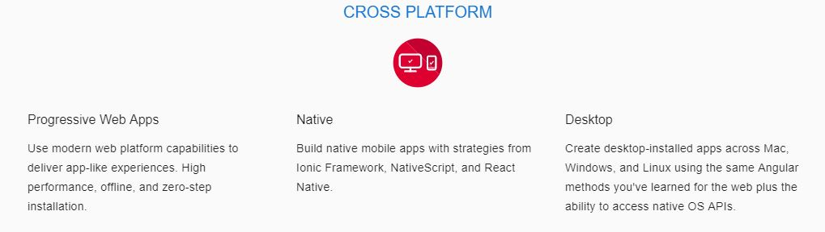
Giới thiệu về Angular 2
Chạy trên đa nền tảng :

Slide 4
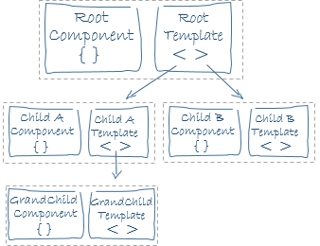
sử dụng cấu trúc component và directive ( bỏ $scope and controller so với angularjs )

Slide 5
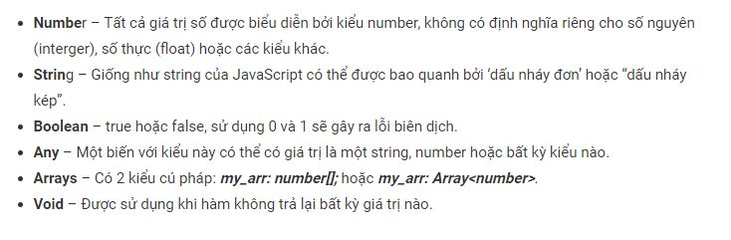

Sử dụng Typescript :
Các kiểu dữ liệu cơ bản trong typescript:
Cách khai báo :

Slide 6
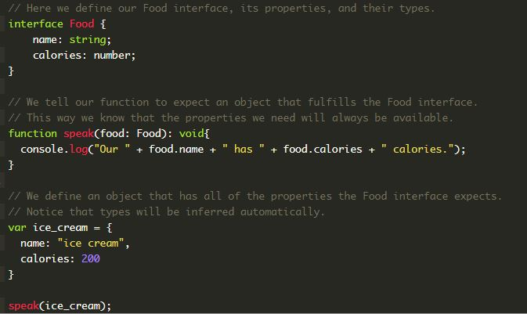
Interfaces :
Interfaces được sử dụng để kiểm tra, xem một đối tượng có phù hợp với một cấu trúc nhất định hay không.

Slide 7
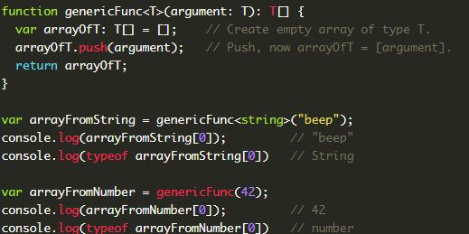
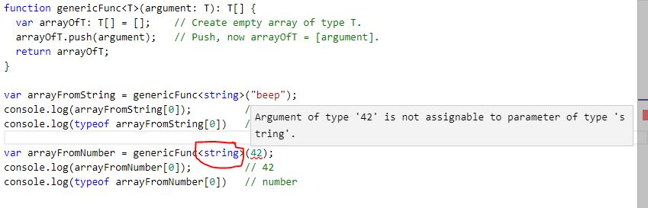
Generics :
Generics là các mẫu cho phép cùng một hàm có thể chấp nhận các tham số với nhiều kiểu khác nhau.

Slide 8
Modules :
Một khái niệm quan trọng, khi làm việc trên một ứng dụng lớn là tính module hóa. Chia code thành nhiều thành phần nhỏ có khả năng tái sử dụng giúp dự án của bạn dễ tổ chức và dễ hiểu, khi so sánh với một file duy nhất có 10000 dòng code.
Và một số khái niệm khác nữa mà hiện tại mình chưa dùng tới:
Namespaces : http://www.typescriptlang.org/docs/handbook/namespaces.html
Enums : http://www.typescriptlang.org/docs/handbook/enums.html
Advanced Types: http://www.typescriptlang.org/docs/handbook/advanced-types.html
Đây là trang của docs của typeScript để mọi người tìm hiểu thêm : http://www.typescriptlang.org/docs/home.html

Slide 9
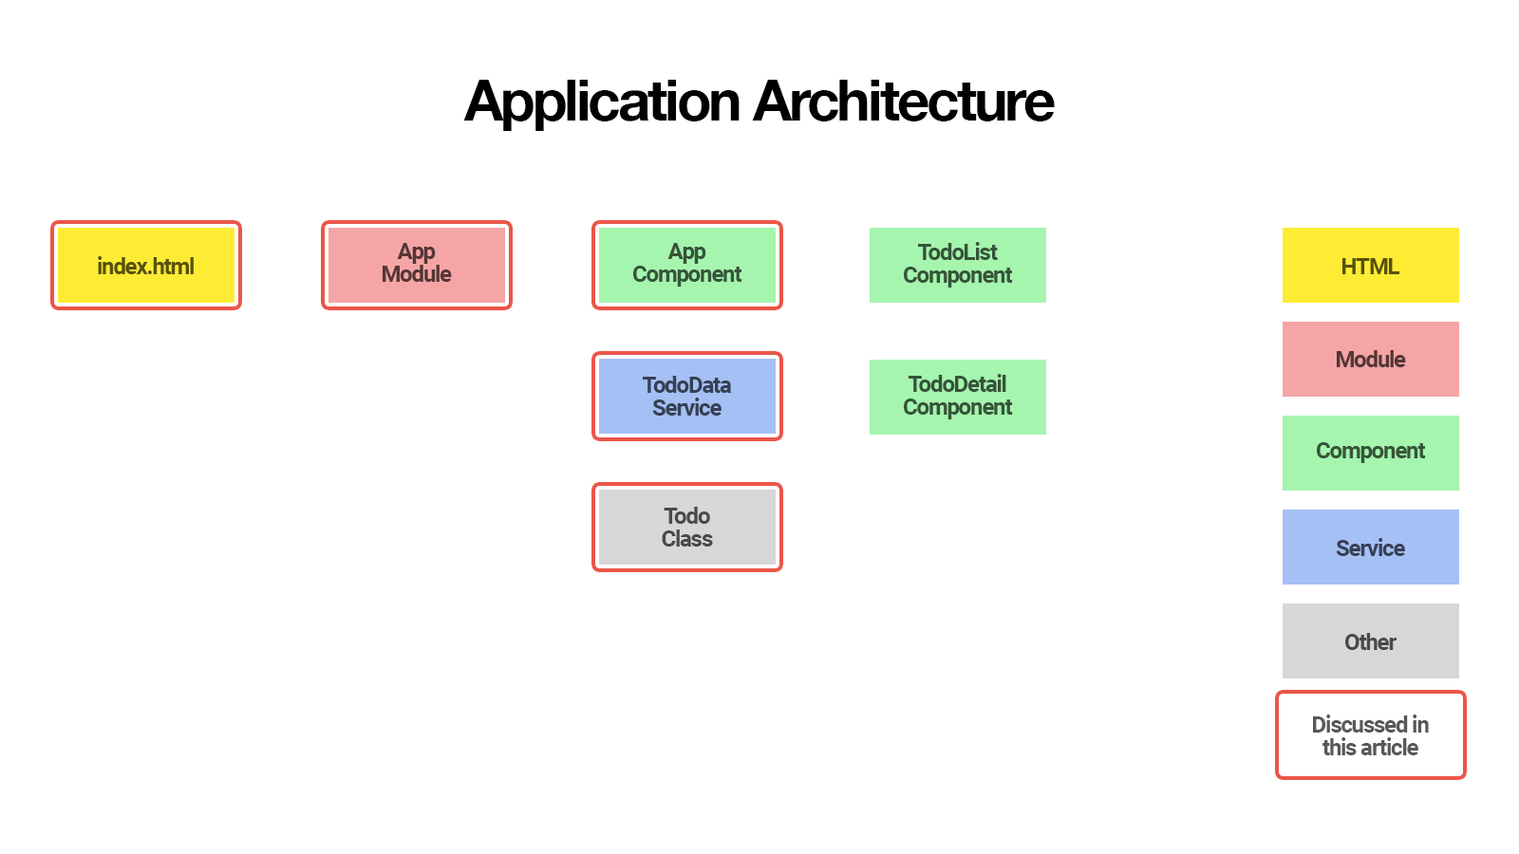
Cấu trúc Todo-app

Slide 10
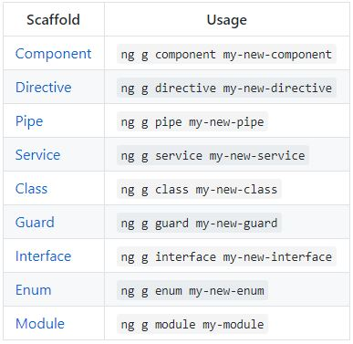
Khởi tạo project
Các hàm angular CLI :

Slide 11
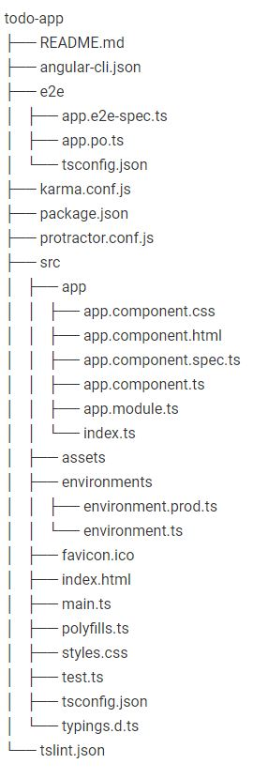
Lệnh chạy khởi tạo project:
“ng new Todo --style=scss --skip-tests ”
Trong đó : “--style=scss” cho phép sử dụng style css bằng sass
“--skip-tests” bỏ qua phần tạo thêm file test .
Cấu trúc thư mục sau khi build xong :

Slide 12
Giới thiệu sơ về các file được tạo ra
src/app/app.component.ts (component root)
src/app/app.module.ts ( nơi khai báo tất cả module và khai báo bootstrap file )
src/main.ts ( file khởi tạo )
http://www.tiepphan.com/angular-2-ban-da-san-sang-thu-nghiem ( mô tả công dụng từng file chi tiết)

Slide 13
Bắt đầu làm todo-app đơn giản
Khởi tạo đối tượng. ( ng g class todo)
Khởi tạo service. (ng g service todo)
Tạo component. (ng g component todo-list)

Slide 14
Hướng dẫn Angular 2: Tạo CRUD App bằng Angular CLI
Part 1— Cài đặt và khởi chạy phiên bản ứng dụng Todo đầu tiên
Part 2— Tạo các thành phần khác nhau để hiển thị list trong todo và todo riêng biệt
Part 3— Cập nhật dịch vụTodo để giao tiếp REST API
Part 4— Dùng Component Router để định tuyết các thành phần khác nhau

